Slide 1
Timing Analysis of Asynchronized Distributed Cause-Effect Chains
Mario Günzel, etc.
RTAS 2021
Notes:
分布式系统中偶发因果链的端到端时序分析

Slide 2
主要工作
提出扩展的向前（向后）作业链
将因果链分解成更小的片段，并分别对每个片段进行分析，而不是计算因果链的最大反应时间(数据年龄)。
通过分解因果链的方法，分析多ECU场景下的通信时延

Slide 3
背景
工业系统中，为了确保操作的稳定性和功能的正确性，需要保障实时，因此端到端延迟非常重要。
eg.对于需要响应传感器读数的安全关键型任务，期望的控制行为必须在一定的时间间隔内完成/执行。
为了对由原因触发的结果做出反应，可能是外部活动或信息更新，需要循序地执行多个任务。
所以，因果链被用来描述完成某一功能的因果过程所需的步骤序列。
为了验证时序要求，必须确定从一个原因到一个结果的时间间隔，即所谓的端到端时序分析。
Notes:
异步化分布式因果链的时序分析

Slide 4
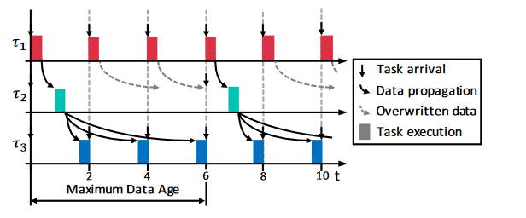
反应时间（reaction time）与数据年龄（data age）
因果链：是一个线性、有向和无环图，其中每个节点是一个任务，边表示这些任务之间的数据依赖关系。
主要考虑一下两种端到端延迟语义：
反应时间（reaction time）：
按键到动作的延迟（the button-to-action delay）
因果链处理外部信号（外部事件）的最大延迟
人体电子学分析按钮到动作延迟的首选。
数据年龄（data age）：
最坏情况下的数据新鲜度（the worst-case data freshness）
因果链中的第一个任务读取数据与最后任务完成处理数据时的时间间隔
计算控制工程延迟需要的最大数据年龄
Notes:
数据年龄：开始采样值的时刻到系统生成与该采样相关的输出的最后一个时间点之间的时间间隔
控制工程师非常关注这种语义
数据的年龄越小，说明数据越新鲜，系统的实时性能就越好。例如，如果一个传感器的数据年龄比较大，那么它可能已经过时，不能反映当前的状态。
说明系统的处理速度不能满足实时性能的要求
反应时间：指系统对外部原因的第一次响应，例如按钮按下或寄存器的值更改

Slide 5
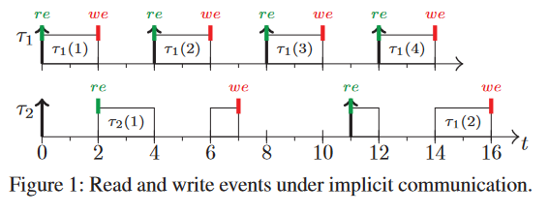
作业链（job chains）
jc^{E,S} =(J₁,...,J_{|E|})，
作业J_{i+1}的读数据操作（re）在作业J_{i}的写数据操作（we）之后
直接向前作业链（immediate forward job chains）
对于jc^{E,S} =(J₁,...,J_{|E|})，
作业J_{i+1}的读数据操作（re）是作业J_{i}的写数据操作（we）之后的最早的
End-to-End Timing Analysis of Sporadic Cause-Effect Chains in Distributed Systems
直接向后作业链（immediate backward job chains）
对于jc^{E,S} =(J₁,...,J_{|E|})，
作业J_{i-1}的写数据操作（we）是作业J_{i}的读数据操作（re）之前的最后一个
Notes:
如果我们考虑图1中具有E=(→1ττ2)的调度，则(τ1(1)，τ2(1))和(τ1(2)，τ2(2))，(τ1(3)，τ2(2))是直接向前作业链，而(τ1(1)，τ2(1))和(τ1(3)，τ2(2))是直接向后作业链。

Slide 6
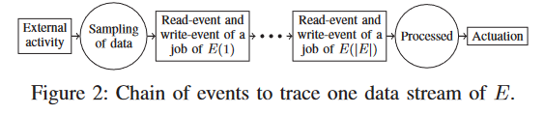
扩展作业链
其他工作中作业链仅描述从采样到数据处理的数据流。本文中添加外部活动和驱动事件来涵盖整个数据流
c^{E,S} =(z,J₁,...,J_{|E|} ,z`)，c^{E,S}(1)=z≤reJ₁，c^{E,S}(|E|+2)=z`≥weJ_{|E|}，c^{E,S}(k)=J_{k-1}
扩展直接向前作业链（Immediate forward augmented job chain）
外部活动发生在第m次采样之后，z=re_{E(1)(m)}
采样发生在E(1)的下一个读取事件，即J1=E(1)(m+1)
激励设置为处理数据的时间，即z‘=we_{J|E|}
扩展直接向后作业链（Immediate backward augmented job chain
激励发生在第m个已处理事件之前，z‘=we_{E(|E|)(m)}
处理事件发生在E(|E|)的上一个写事件，J_{|E|}=E(|E|)(m−1)。
外部活动设置为数据采样的时间，z=re_{J1}
Notes:
最大反应时间衡量从外部活动到数据完全由系统处理的时刻的时间。我们省略了处理事件和驱动之间的时间，只考虑了其中驱动是处理事件的时间的扩充作业链
最大数据年龄测量从数据采样到基于该采样的激励的时间。在最坏的情况下，基于在特定时间处理的数据的激励直接发生在下一个处理的事件之前

Slide 7
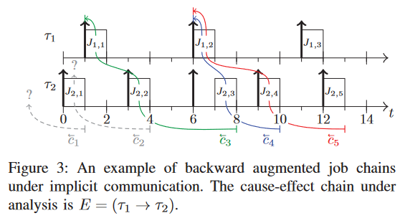

调度S由两个任务组成，E=（τ1→τ2），直接向后作业链（J12，J24），扩展向后作业链z=6，z`=13：
c5 =(6，J12，J24，13).
最大反应时间和最大数据年龄分别对应扩展向前作业链和扩展向后作业链的长度：
Notes:
z=6：为直接向后作业链E1=J12的数据采样时间
J24为E|E|（m-1），J25E|E|（m）
最大响应时间和最大数据年龄，z`-z，由于向前向后中对于z的定义不一样，所以数据年龄和反应时间不一样

Slide 8
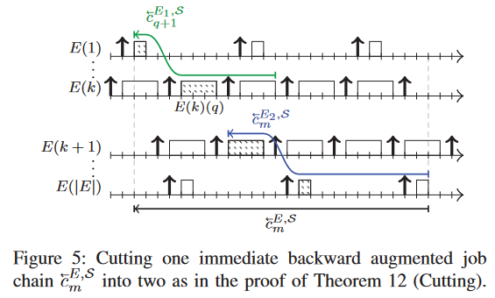

Cutting of Augmented Job Chains
设E=(τ1→τ|E|)为任意因果链，
k为整数{1，…，|E|−1}。
对于因果链，
E1：=(τ1→τk)和E2：=(τk+1→τ|E|)
有以下不等式成立

Slide 9


Cutting of Augmented Job Chains
c^{E,S} _{向后}=(reJ₁，J₁,...,J_{|E|} ，z`)
c^{E,S}_{向前} =(z，J₁,...,J_{|E|} ，weJ_{|E|})

Slide 10

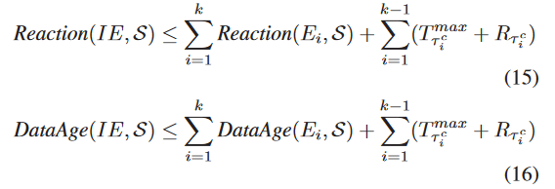
多ECU互联情况分析
时钟移位是已知的并且所有任务(包括通信任务)的行为类似于周期性任务
设S是任务集T的调度，存在相互关联的因果链IE。我将IE分解成具有通信任务τc1，τc2，...和局部因果链E1，…，Ek。
其中，每个Ei，i=1，…，k仅包含单个的任务，即τ(Ei)，并且每个通信任务τci，i=1，...，k - 1从ECU(Ei)到ECU(Ei+1)进行通信。
通信任务的最大反应时间和最大数据年龄采用
Notes:
每个通信任务τc的最坏情况响应时间Rτc和最大到达间隔时间Tmaxτc，即两个循环作业发布之间的最大时间。R为WCET+高优先级任务的WCET+低优先级阻塞B

